Slide 1

服务器应用监控系统
作者：孟令伟
哈尔滨理工大学计算机科学与技术专业 09—3
指导教师：沈泓
起迄时间：2013年3月3日—2013年6月20日
www.hrbust.edu.cn

Slide 2
项目内容
1
WindowsInfoMonitor
2
ShowWinInfo
哈尔滨理工大学

Slide 3
内容简介
WindowsInfoMonitor
  WindowsInfoMonitor服务是安装在服务器上，获取服务器的性能参数的组件。根据命令控制服务器监控线程的运行。在监控线程中，每隔一段时间获取一次服务器的性能参数，然后向中心服务器发送性能参数，存入数据库，用于客户端显示。
ShowWinInfo
  ShowWinInfo客户端为架设在中心服务器上的以web技术为基础的程序，管理员可以直接使用，直观显示服务器的运行状态及历史信息供管理员查看，分析调整服务器部署。
哈尔滨理工大学

Slide 4
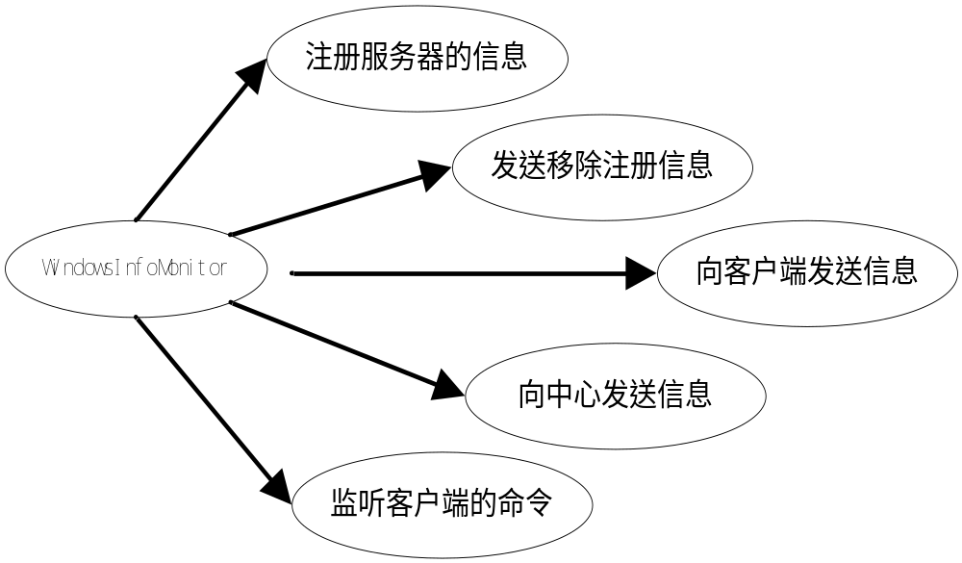
WindowsInfoMonitor 用例图
哈尔滨理工大学

Slide 5
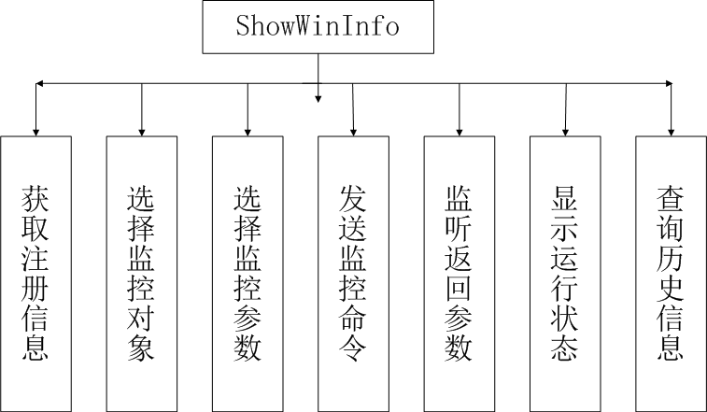
ShowWinInfo 用例图
哈尔滨理工大学

Slide 6

技术简介
JAVA
Sigar
Css
MySQL
JSP
Highcharts
哈尔滨理工大学

Slide 7
执行流程
数据采集
数据存储
数据显示
启动采集数据模块
数据存储到数据库
提取数据到页面
哈尔滨理工大学

Slide 8
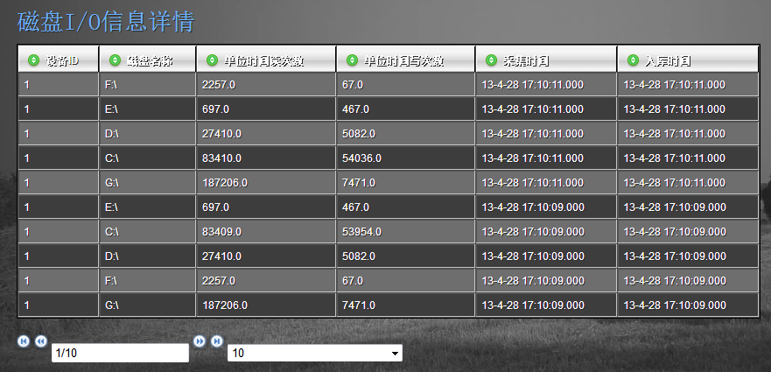
列表显示数据
列表显示可以详细的显示具体数据，便于管理员进行分析
哈尔滨理工大学

Slide 9
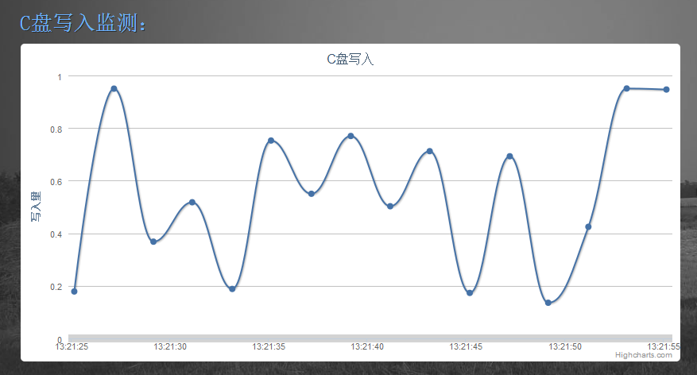
图表显示数据
Highcharts图表显示工具，可以令数据更加直观，实时情况一目了然。
哈尔滨理工大学

Slide 10
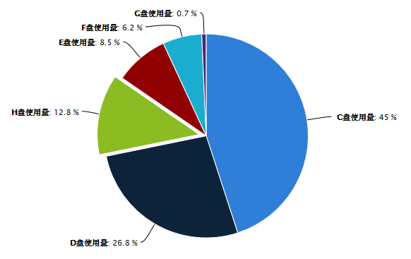
图表显示数据
哈尔滨理工大学

Slide 11

整站截图
哈尔滨理工大学

Slide 12
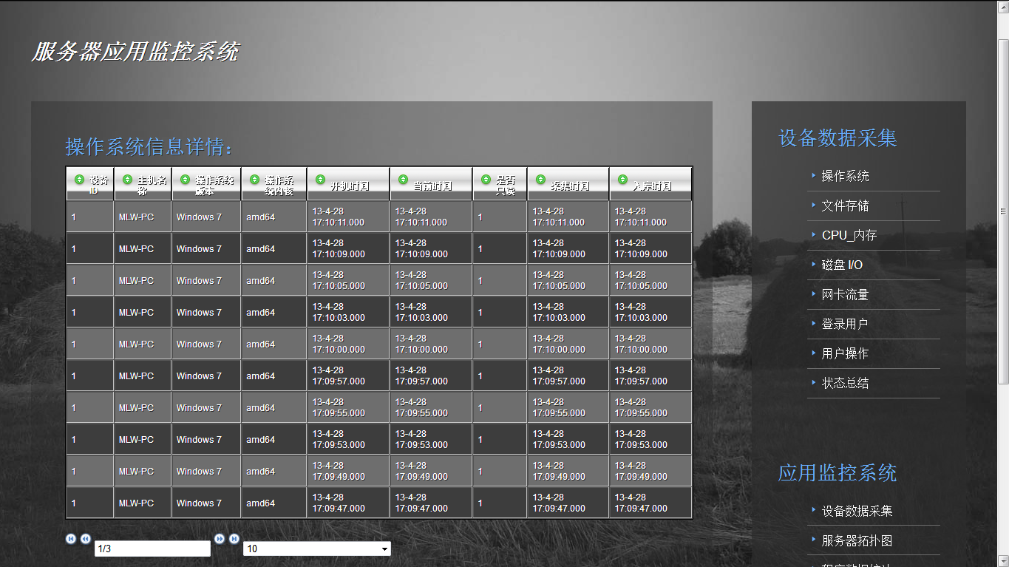
整站截图
哈尔滨理工大学

Slide 13
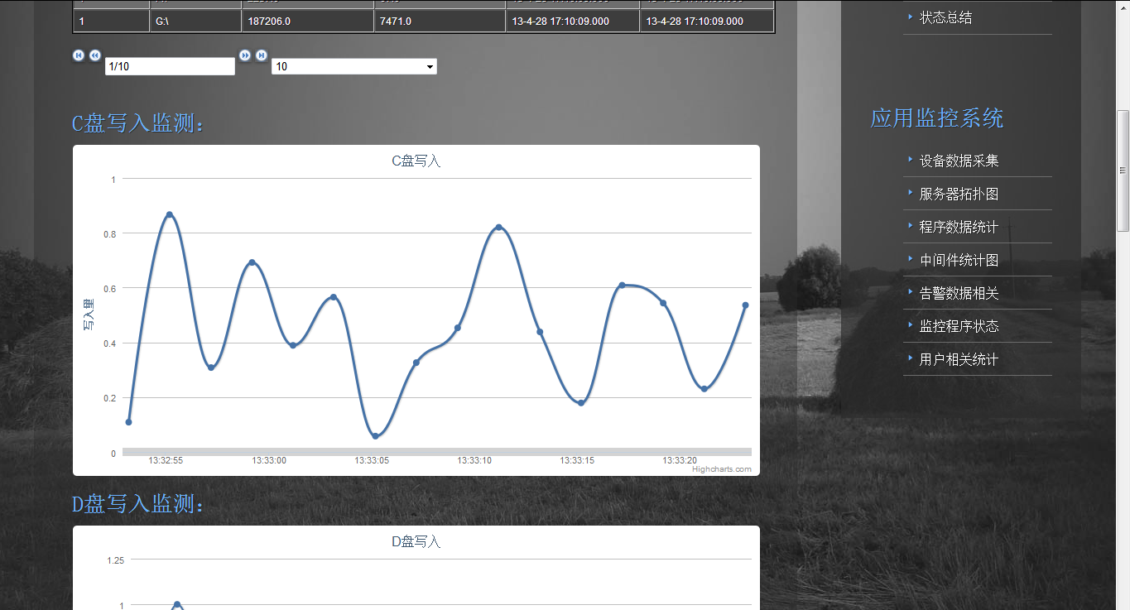
整站截图
哈尔滨理工大学

Slide 14

哈尔滨理工大学计算机科学与技术学院 孟令伟
哈尔滨理工大学

